Slide 1
Je compte le nombre d’objets de 0 à 5

Slide 2
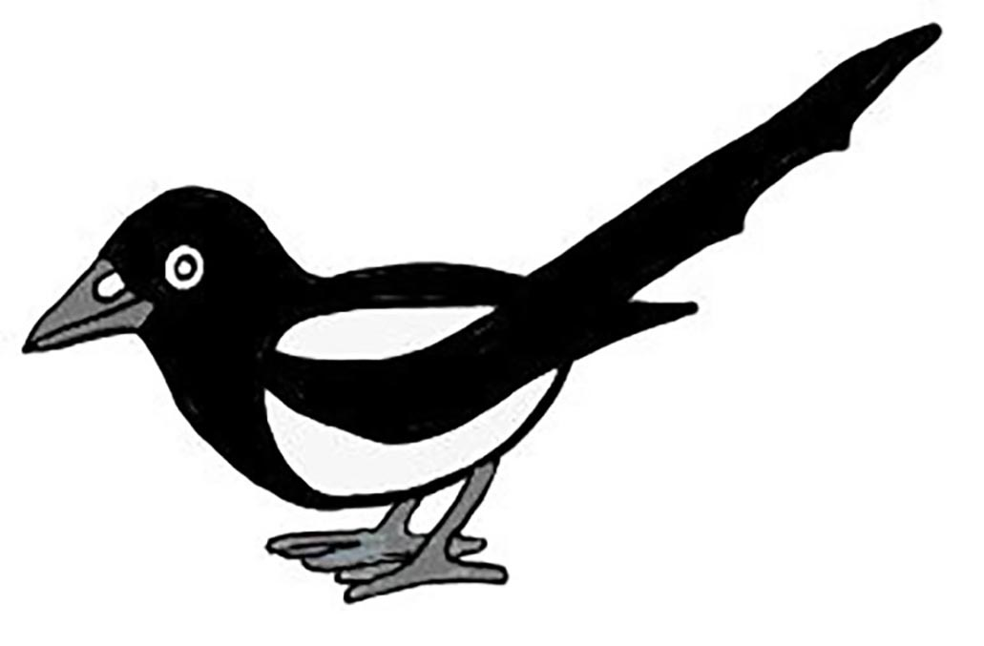
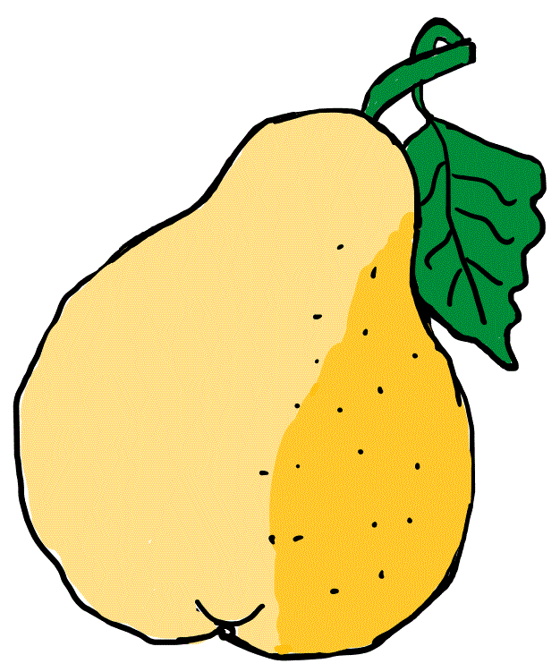
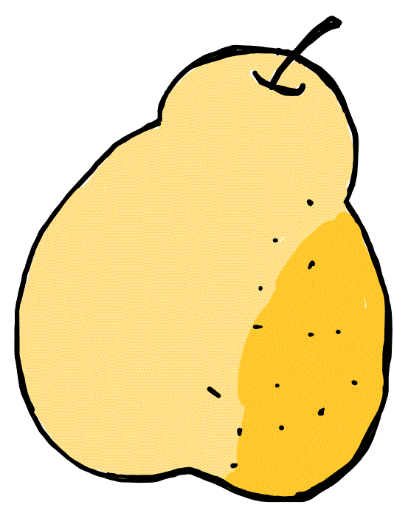
Compte le nombre de pies.
Compte le nombre de poires.
1
2
3
4
5
1
2
3
4
5
→ Il y a 2 pies.
→ Il y a 3 poires.

Slide 3
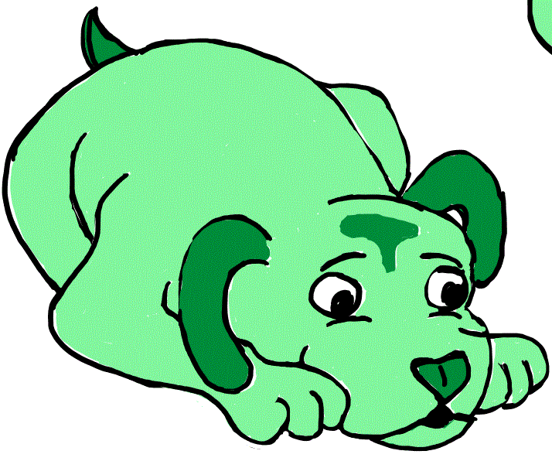
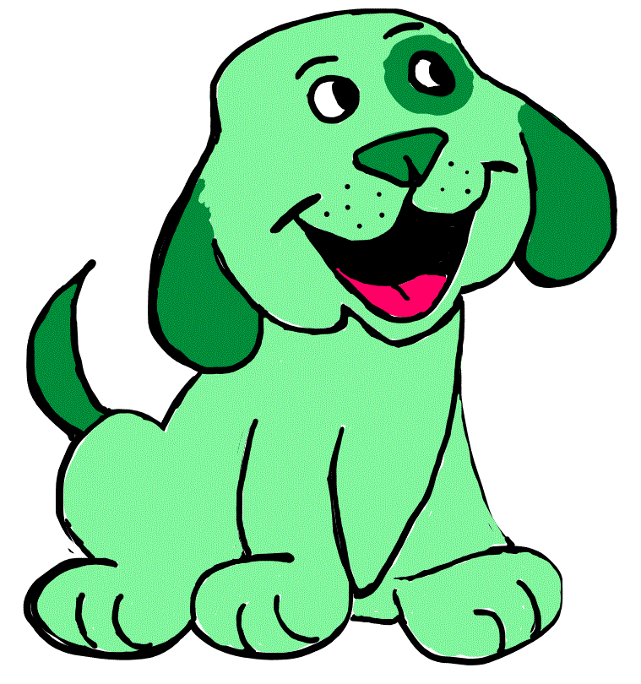
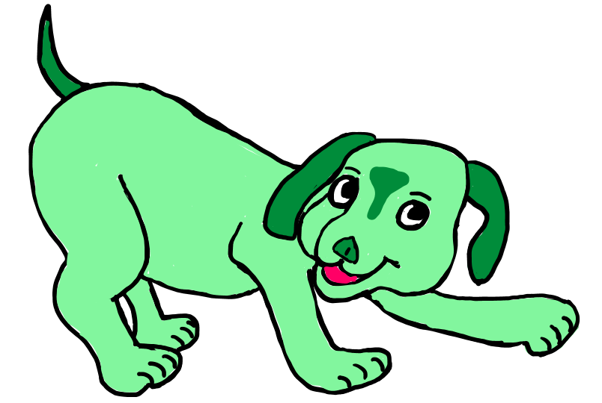
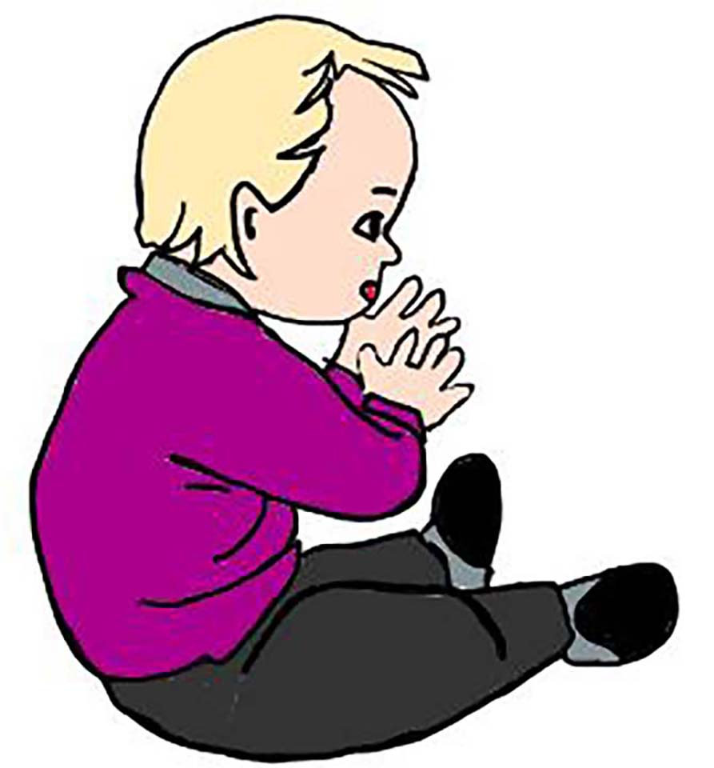
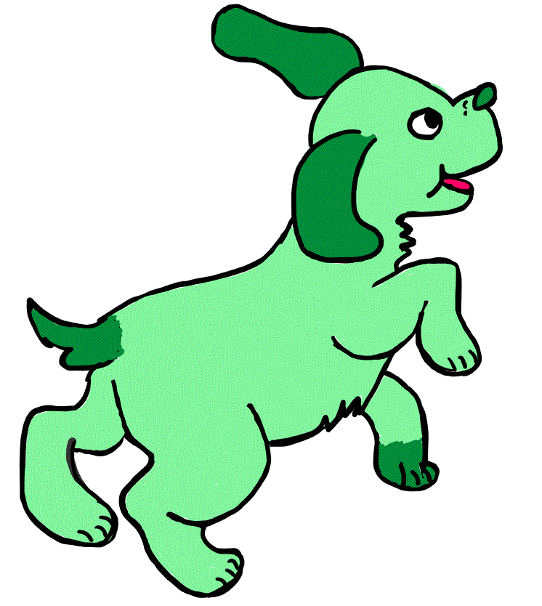
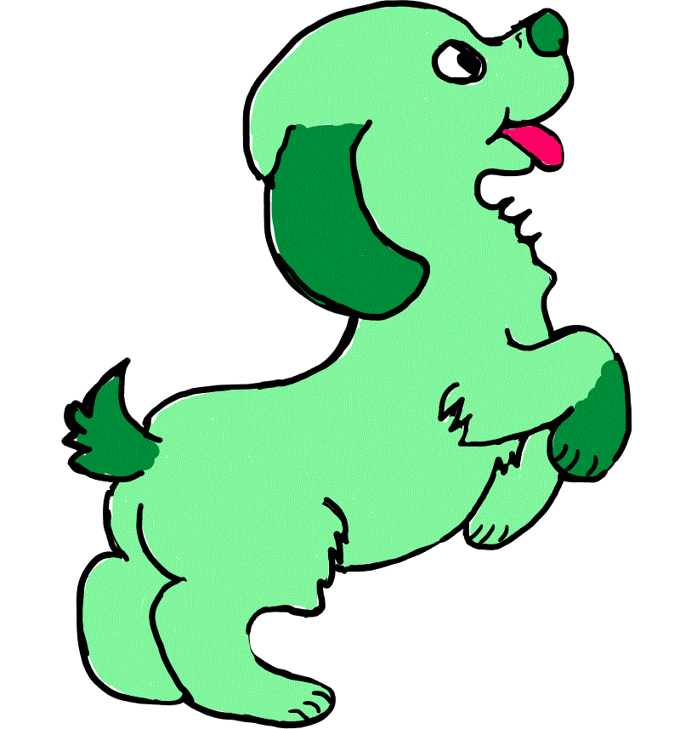
Compte le nombre de chiens.
Compte le nombre de bébé.
1
2
3
4
5
1
2
3
4
5
→ Il y a 5 chiens.
→ Il y a 1 bébé.

